Slide 1
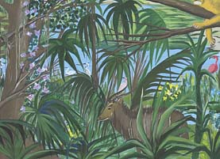
WeWe WaWa 探索隊
WeWe WaWa 探索隊

Slide 2
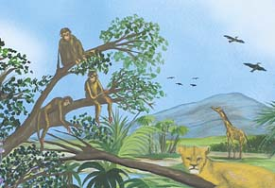
We We Wa Wa，
張開了咀巴；

Slide 3
We We Wa Wa，
我要喧嘩；

Slide 4
We We Wa Wa，
執起那結他；

Slide 5
We We Wa Wa，
無須多牽掛！

Slide 6
We We Wa Wa，
張開了咀巴；

Slide 7
We We Wa Wa，
我要喧嘩；

Slide 8
We We Wa Wa，
執起那結他；

Slide 9
We We Wa Wa，
無須多牽掛！

Slide 10
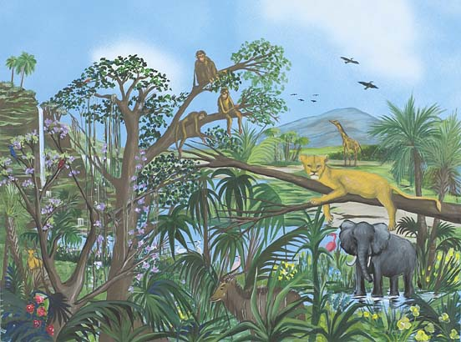
尋覓那好好玩玩，
夠刺激；

Slide 11
尋覓那開開心心，
多樂趣；

Slide 12
尋覓那輕輕鬆鬆，
至夠Fun；

Slide 13
尋覓那真真假假，
分辨佢，探索隊---

Slide 14

We We Wa Wa，
張開了咀巴；

Slide 15
We We Wa Wa，
我要喧嘩；

Slide 16
We We Wa Wa，
執起那結他；

Slide 17
We We Wa Wa，
無須多牽掛！

Slide 18
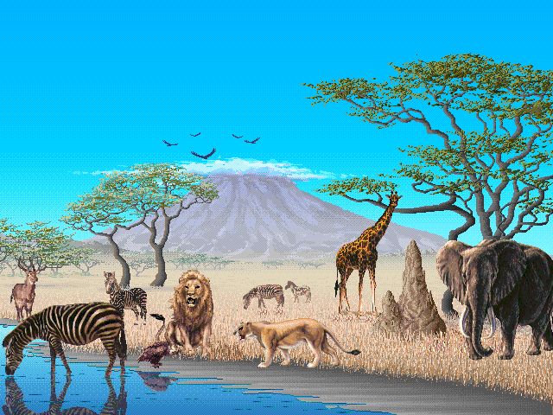
無須多驚怕，
已找到了祂！

